Slide 1
Theatre, Rules, Nonsense and Posthumanism
Dresden 2025
Dr. Gunter Lösel, Forschungsschwerpunkt Performative Praxis
Z hdk
—
—
Zürcher Hochschule der Künste
Zurich University of the Arts

Slide 2
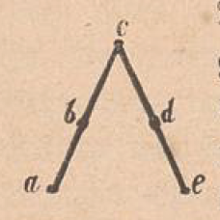
Dr. Gunter Lösel, Forschungsschwerpunkt Performative Praxis
Z hdk
—
—
Zürcher Hochschule der Künste
Zurich University of the Arts
Gustav Freytag:
Die Technik des Dramas
1863

Slide 3
Dr. Gunter Lösel, Forschungsschwerpunkt Performative Praxis
Z hdk
—
—
Zürcher Hochschule der Künste
Zurich University of the Arts
Rule-based drama
France: French classique drama
Pierre Corneille, Jean Racine
Germany: Klassizismus
Martin Opitz
Johann Christoph Gottsched
Gustav Freytag

Slide 4
Dr. Gunter Lösel, Forschungsschwerpunkt Performative Praxis
Z hdk
—
—
Zürcher Hochschule der Künste
Zurich University of the Arts
Against rule-based drama
France: Molière
Germany: Lessing, Goethe
(Sturm und Drang)

Slide 5
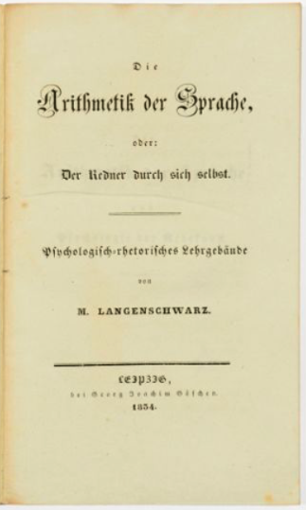
Dr. Gunter Lösel, Forschungsschwerpunkt Performative Praxis
Z hdk
—
—
Zürcher Hochschule der Künste
Zurich University of the Arts
Rule-based improvisation:
Maximilian Langenschwarz 1834

Slide 6
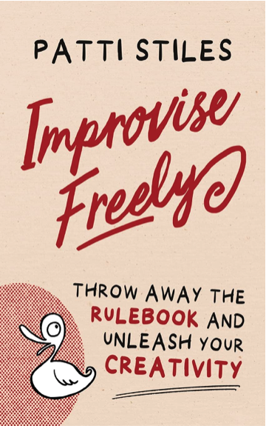
Dr. Gunter Lösel, Forschungsschwerpunkt Performative Praxis
Z hdk
—
—
Zürcher Hochschule der Künste
Zurich University of the Arts
No-rules-improvisation:
Patti Stiles 2021

Slide 7
„Why can´t we paint pictures today like those of Botticelli, Micheangelo, Leonardo, or Titian? Because human beings have completely changed in terms of their consciousness. This is the case not simply because we have the telephone, the airplane, the electric piano, and the escalator, but rather because these experiences have transformed our entire psychophysical condition.”
Hausmann aus «Présentismus“ 1921
Dr. Gunter Lösel, Forschungsschwerpunkt Performative Praxis
Z hdk
—
—
Zürcher Hochschule der Künste
Zurich University of the Arts

Slide 8
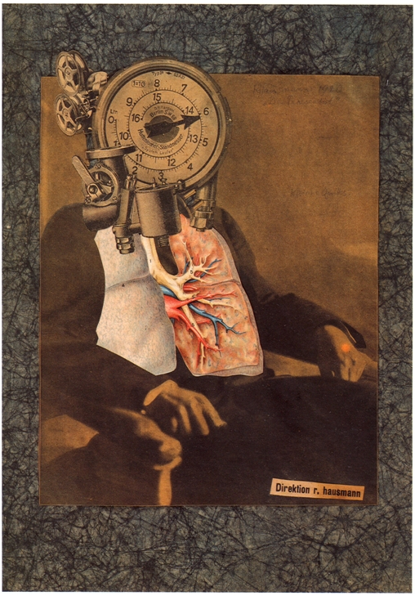
Dr. Gunter Lösel, Forschungsschwerpunkt Performative Praxis
Z hdk
—
—
Zürcher Hochschule der Künste
Zurich University of the Arts
Maschinenkunst
Raoul Hausmann: Selbstportrait des Dadasophen, 1920

Slide 9
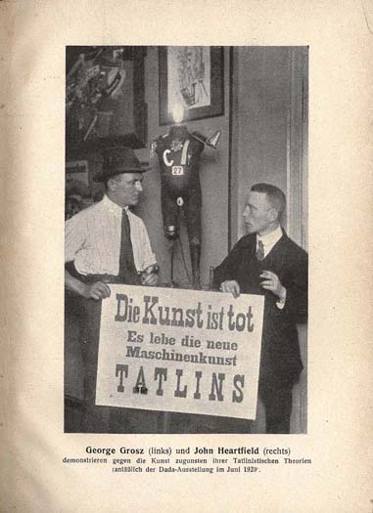
Dr. Gunter Lösel, Forschungsschwerpunkt Performative Praxis
Z hdk
—
—
Zürcher Hochschule der Künste
Zurich University of the Arts
Maschinenkunst

Slide 10
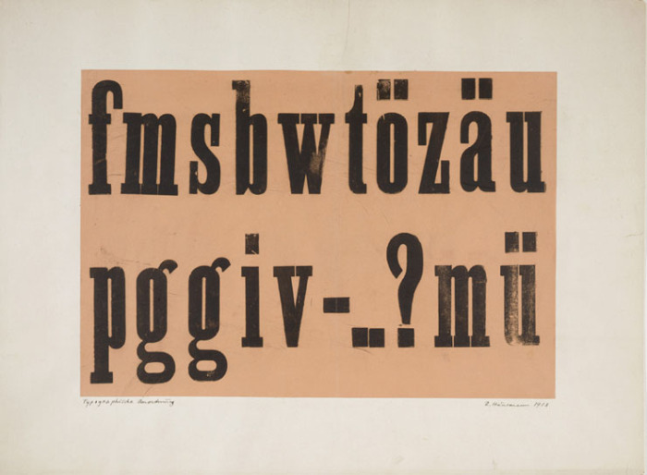
Dr. Gunter Lösel, Forschungsschwerpunkt Performative Praxis
Z hdk
—
—
Zürcher Hochschule der Künste
Zurich University of the Arts
Maschinenkunst
Raoul Hausmann: fmsbw 1918

Slide 11
Paradox Practice of Rules:
NOT in favour of logic but in order to create nonsense and unleash the irrational powers of the unconscious
Dr. Gunter Lösel, Forschungsschwerpunkt Performative Praxis
Z hdk
—
—
Zürcher Hochschule der Künste
Zurich University of the Arts

Slide 12
1960s, France:
The group Oulipo (Ouvroir de literature potentielle) around Raimond Queneau uses mathematical games to challenge human creativity
Dr. Gunter Lösel, Forschungsschwerpunkt Performative Praxis
Z hdk
—
—
Zürcher Hochschule der Künste
Zurich University of the Arts

Slide 13
To see a World in a Grain of Sand
And a Heaven in a Wild Flower
Hold Infinity in the Palm of your Hand
And Eternity in an hour…
(William Blake, Auguries of Innocence)
Dr. Gunter Lösel, Forschungsschwerpunkt Performative Praxis
Z hdk
—
—
Zürcher Hochschule der Künste
Zurich University of the Arts

Slide 14
To see a Worm in a Grampus of Sandblast
And a Hebe in a Wild Flu
Hold Inflow in the Palsy of your Hangar
And Ethos in an housefly…
(S & 7)
Dr. Gunter Lösel, Forschungsschwerpunkt Performative Praxis
Z hdk
—
—
Zürcher Hochschule der Künste
Zurich University of the Arts

Slide 15
Dr. Gunter Lösel, Forschungsschwerpunkt Performative Praxis
Z hdk
—
—
Zürcher Hochschule der Künste
Zurich University of the Arts
Conscious
Sense

Slide 16
Dr. Gunter Lösel, Forschungsschwerpunkt Performative Praxis
Z hdk
—
—
Zürcher Hochschule der Künste
Zurich University of the Arts
Nonsense
Unconscious

Slide 17
Dr. Gunter Lösel, Forschungsschwerpunkt Performative Praxis
Z hdk
—
—
Zürcher Hochschule der Künste
Zurich University of the Arts
Conscious
Sense
Nonsense
Unconscious

Slide 18
Dr. Gunter Lösel, Forschungsschwerpunkt Performative Praxis
Z hdk
—
—
Zürcher Hochschule der Künste
Zurich University of the Arts
Conscious
Machines for Nonsense Generation
Sense
Nonsense
Machines for Sense Generation
Unconscious

Slide 19
Dr. Gunter Lösel, Forschungsschwerpunkt Performative Praxis
Z hdk
—
—
Zürcher Hochschule der Künste
Zurich University of the Arts
Artistic Strategies
Follow the rules
Break the rules
Employ rules in a paradox way

Slide 20
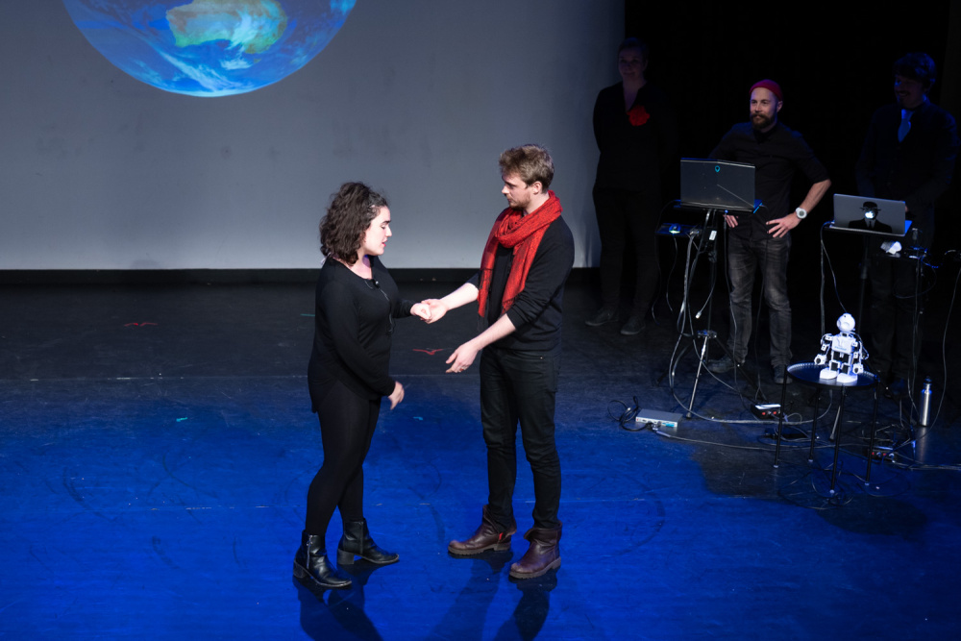
Dr. Gunter Lösel, Forschungsschwerpunkt Performative Praxis
Z hdk
—
—
Zürcher Hochschule der Künste
Zurich University of the Arts
Photo credits: Mark Hambelton

Slide 21
The Spell of Anthropomorpism
Dr. Gunter Lösel, Forschungsschwerpunkt Performative Praxis
Z hdk
—
—
Zürcher Hochschule der Künste
Zurich University of the Arts

Slide 22

Dr. Gunter Lösel, Forschungsschwerpunkt Performative Praxis
Z hdk
—
—
Zürcher Hochschule der Künste
Zurich University of the Arts
MEET JANN!

Slide 23
Dr. Gunter Lösel, Forschungsschwerpunkt Performative Praxis
Z hdk
—
—
Zürcher Hochschule der Künste
Zurich University of the Arts
Overcoming the Spell:
Humans today cannot look at machines from a detached human perspective.
We are already part of human-machine systems and there is no „human perspective“ outside of this.

Slide 24
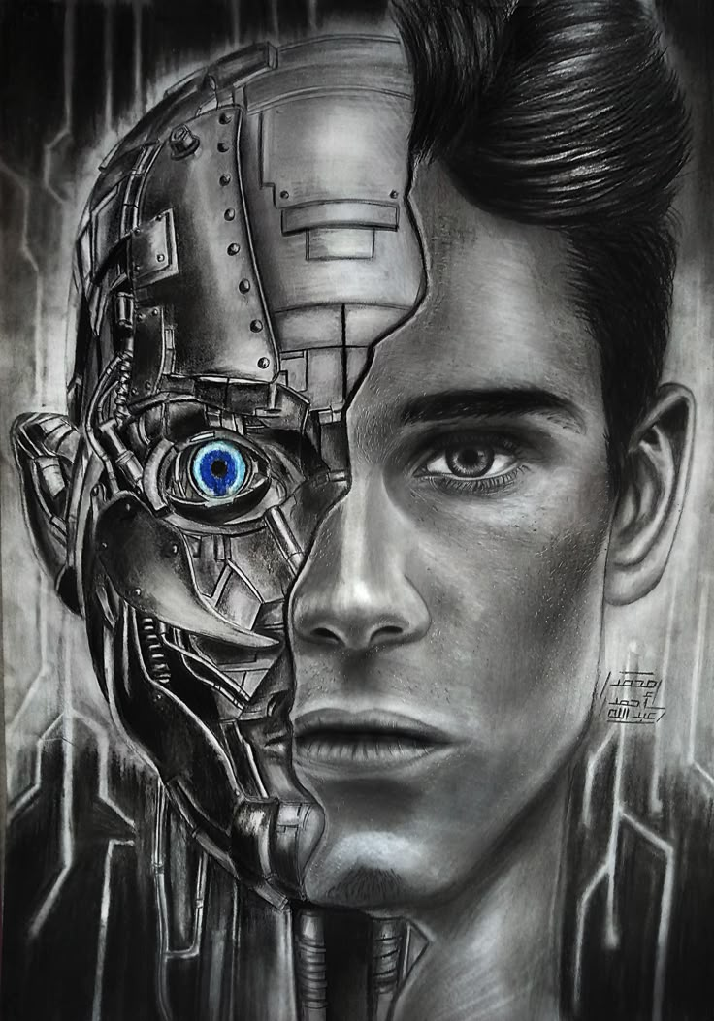
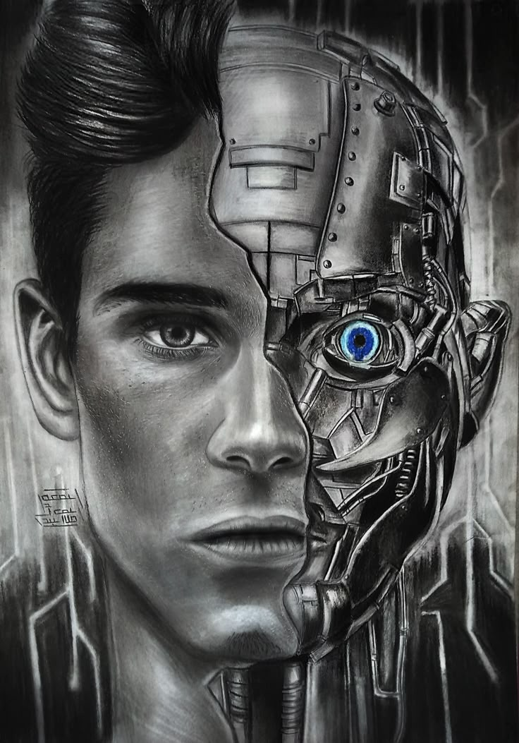
Dr. Gunter Lösel, Forschungsschwerpunkt Performative Praxis
Z hdk
—
—
Zürcher Hochschule der Künste
Zurich University of the Arts
Human-Machine looking at Machine-Human

Slide 25
Dr. Gunter Lösel, Forschungsschwerpunkt Performative Praxis
Z hdk
—
—
Zürcher Hochschule der Künste
Zurich University of the Arts
„The human“ is just a (romantic?) story
we are telling ourselves.

Slide 26
Dr. Gunter Lösel, Forschungsschwerpunkt Performative Praxis
Z hdk
—
—
Zürcher Hochschule der Künste
Zurich University of the Arts
Humanistic approach | Cyborgian approach
Humans look at machines | Human-machines look at machines
Make sense | Produce nonsense
Hide technology | Show technology
Celebrate humanity | Celebrate mechanical operations
Imitate human behaviour | Display machine behaviour
Artists as humans | Artists as cyborgs
Designed to appeal to humans | Designed to appeal to the cyborg in us
Recourse to data that can be understood by humans | Recourse to all possible types of data

Slide 27
Dr. Gunter Lösel, Forschungsschwerpunkt Performative Praxis
Z hdk
—
—
Zürcher Hochschule der Künste
Zurich University of the Arts
Readiness is everything.
Hamlet

